Slide 1

Présentation Projet Big Data Sujet: Conception d'un détecteur de fake news avec création d'un ensemble de données associé
Oumar Sall ,N00AD4A20181 BDA
Salimata FAYE ET014922, BDA
Fatou DIOUF 108 ,ET014722 BDA

Slide 2
Détection de fake news
TABLES DE MATIERES
Partie1 Introduction
Définition du problème
Objectif
But
Partie2 Les étapes du projet
Étape 1 : Collecte et Annotation des données.
Étape 2: Prétraitement des données
Étape 3: Analyse exploratoire des données
Étape 4 : Conception, entrainement et évaluation d'un model de détection de fake news
Partie3 Conception de l’application
Définition de Flask
Création d’une interface utilisateur avec Flask
Sources bibliographiques

Slide 3
Détection de fake news
Partie1 Introduction
Introduction
Le système de détection de fausses informations est devenu indispensable dans le paysage actuel de l'information numérique, où la propagation de fausses nouvelles peut avoir des conséquences néfastes sur la société..
Définition du problème
Prolifération de fausses informations sur Internet, qui peut entraîner des conséquences négatives
Objectif
Développer un système automatisé capable de détecter et de classifier de manière précise les fausses informations présentes dans les articles de presse en ligne.

Slide 4
Détection de fake news
Partie1 Introduction
But
Construire un ensemble de données complet et diversifié comprenant une variété d'articles de presse provenant de différentes sources et couvrant différents sujets.
Annoter l'ensemble de données pour indiquer la véracité de chaque article, fournissant ainsi une référence pour l'entraînement du modèle de détection de fausses informations.
Développer et mettre en œuvre un algorithme de détection de fausses informations basé sur des techniques avancées de traitement du langage naturel et d'apprentissage automatique.
Optimiser le modèle de détection de fausses informations pour garantir des performances élevées en termes de précision et de rappel.
Créer une interface utilisateur conviviale permettant aux utilisateurs de soumettre des articles pour analyse et de visualiser les résultats de la détection de fausses informations.

Slide 5

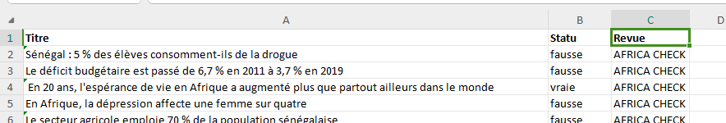
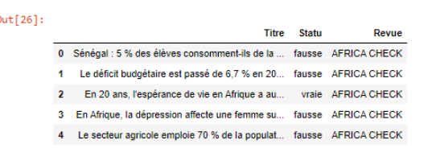

Détection de fake news
Partie2 Les étapes du projet
Étape 1 : Collecte et Annotation des données.
Récupération des données
Stockage et étiquetage de données
Lecture des données sur jupiter

Slide 6
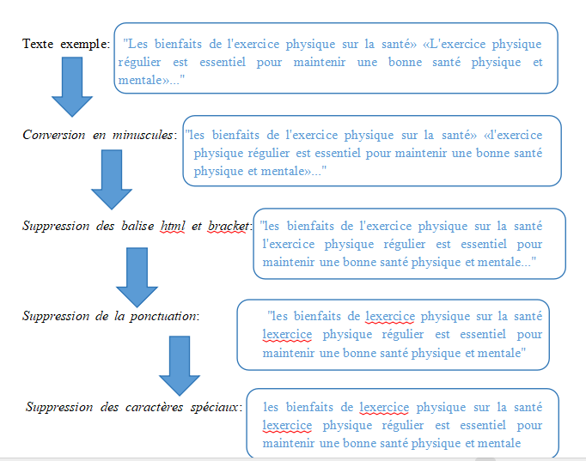
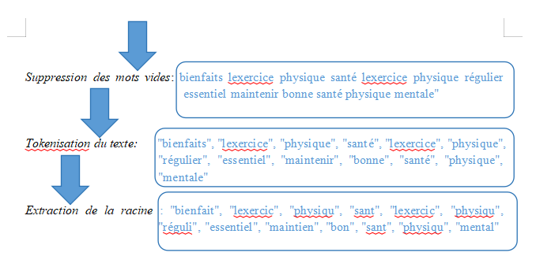
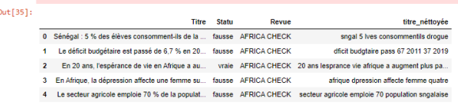
Détection de fake news
Partie2 Les étapes du projet
Étape 2: Prétraitement des données

Slide 7
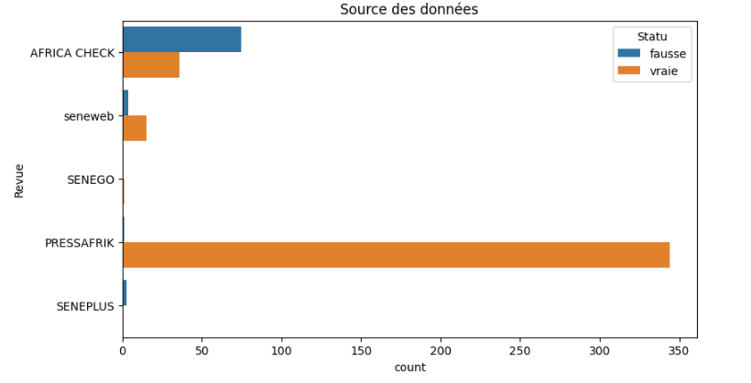
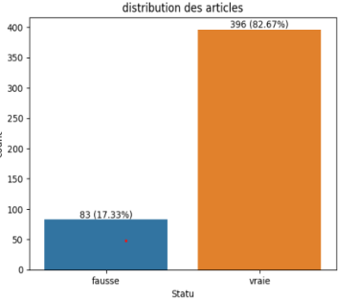
Détection de fake news
Partie2 Les étapes du projet
Étape 3: Analyse exploratoire des données
479 articles
.
Distribution du statut
PRESSAFRIK et AFRIKA CHECK sont le plus représentés

Slide 8
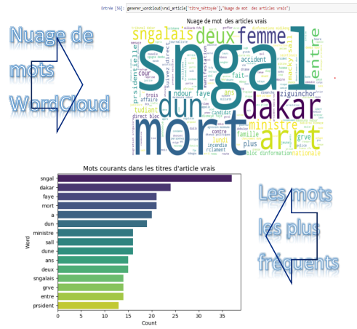
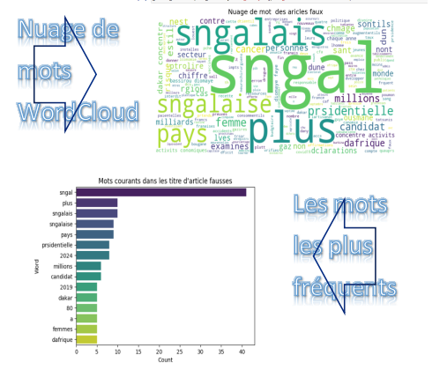
Détection de fake news
Partie2 Les étapes du projet
Étape 3: Analyse exploratoire des données
479 articles
.
Analyse des mots vrais
Analyse des mots faux
Lien Githup
https://github.com/oumar090199/projet-fake-news/blob/main/fake%20news%20.ipynb

Slide 9
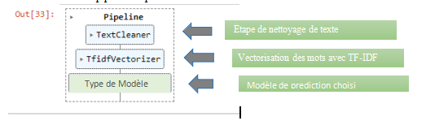
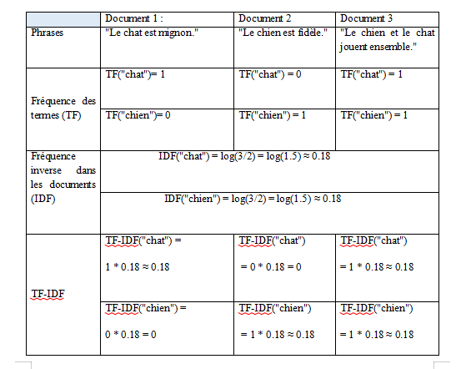

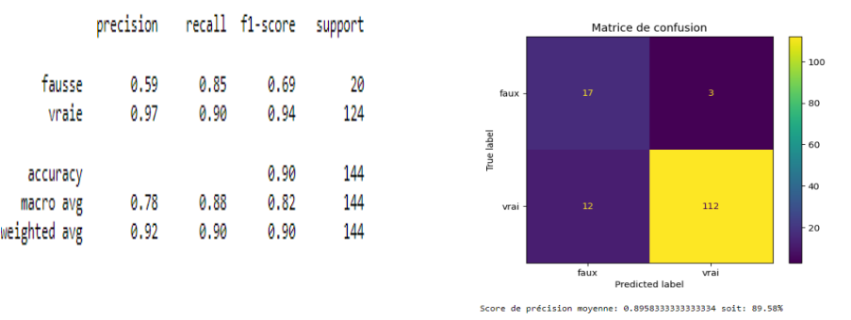
Détection de fake news
Partie2 Les étapes du projet
Étape 4 : Conception, entrainement et évaluation d'un model de detection de fake news
.
Processus du pipeline
Lien Githup
https://github.com/oumar090199/projet-fake-news/blob/main/fake%20news%20.ipynb

Slide 10

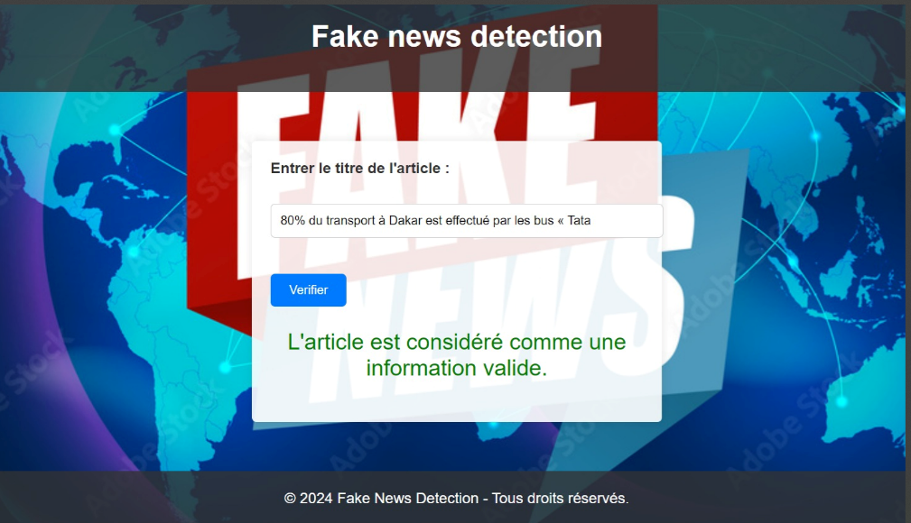
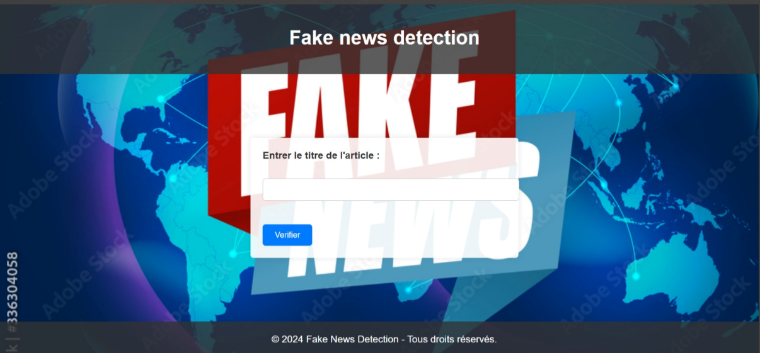
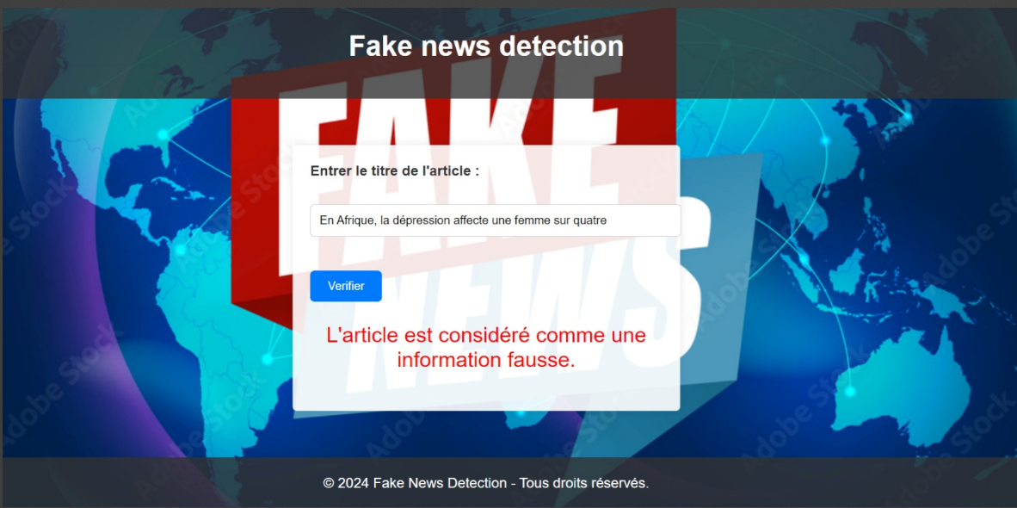
Détection de fake news
Partie3 Conception de l’application
Définition de Flask
Framework web léger et flexible écrit en Python.
Conçu pour faciliter la création d'applications web, des plus simples aux plus complexes.
Création d’une interface utilisateur avec Flask
.

Slide 11
Conclusion
Dans un monde où l'information circule rapidement et largement, la détection des fausses informations devient une nécessité critique.
La dynamique changeante de l'environnement numérique nécessite une surveillance continue et des mises à jour régulières pour rester efficace face aux tactiques d'évolution des diffuseurs de fausses informations.

Slide 12
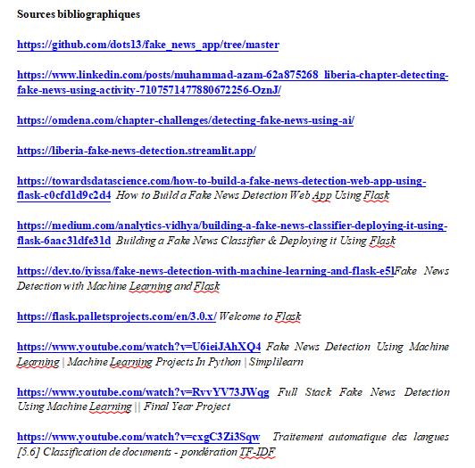

Slide 13
Merci pour votre aimable attention

